Slide 1
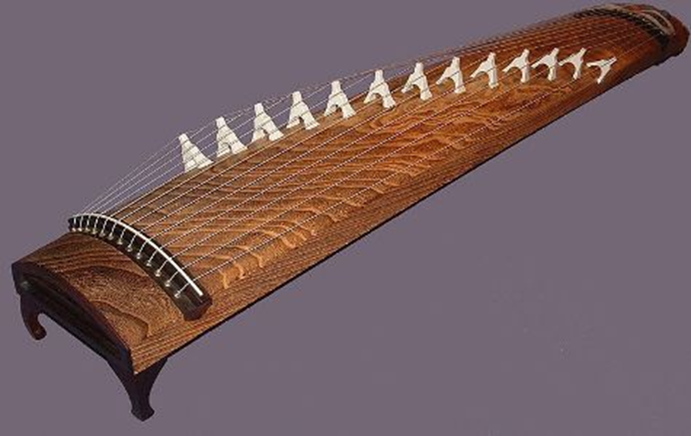


Slide 2
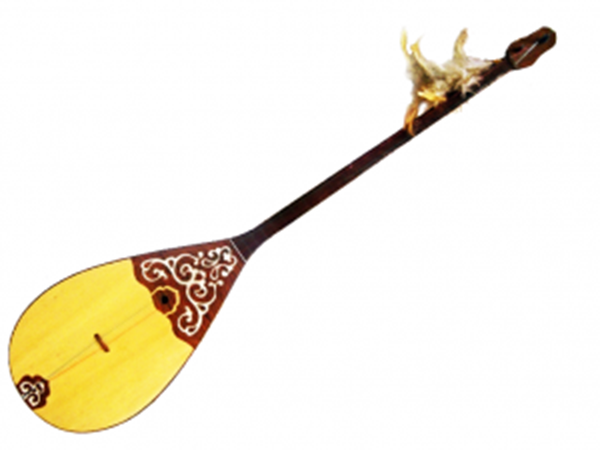

Slide 3
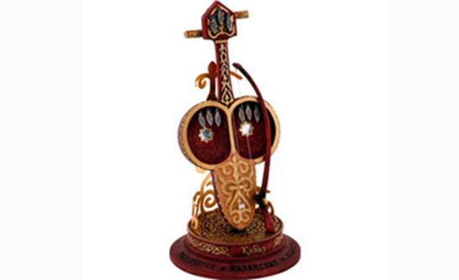

Slide 4
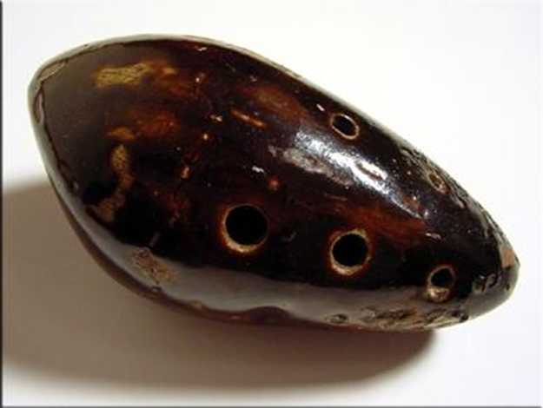

Slide 5
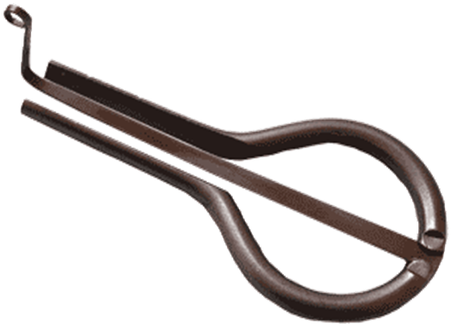

Slide 6
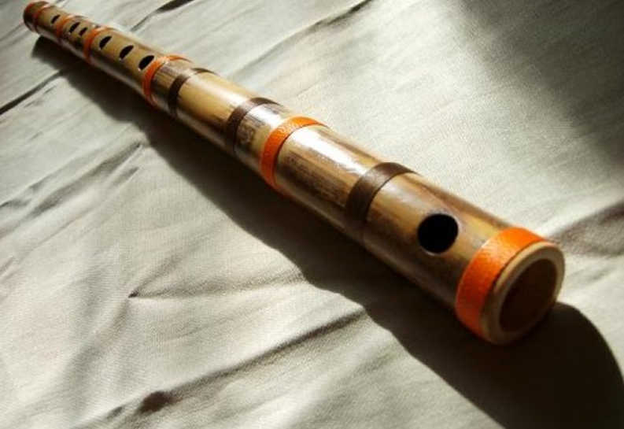

Slide 7
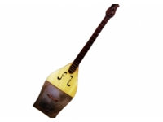

Slide 8
Ответы.
1) Жетыген
2) Домбыра
3) Кобыз
4) Сазсырнай
5) Шанкобыз
6) Сыбызгы
7) Шертер

